Slide 1
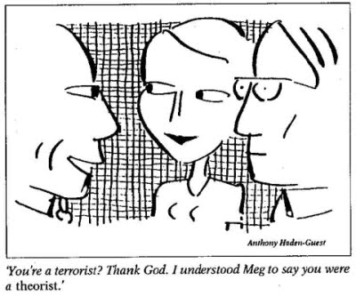
Approches contemporaines de la théorie littéraire A.A. 2020/2021

Slide 2
Modalités de participation et examen
PREMIER SEMESTRE
Présence 80%
Partecipation active = lire et analyser tous les matériaux téléchargés sur moodle et participer au débat en classe
Réponses obligatoires par écrit aux questions sur les textes (envoi par email)
DEUXIèME SEMESTRE
Dissertation écrite
Lecture intégrale de deux textes théoriques choisis parmi ceux indiqués en bibliographie ou mentionnés en classe
Dissertation écrite
Examen oral sur tous les thèmes du cours

Slide 3
Dissertation écrite
Le thème de la dissertation sera sera choisi par l’ètudiant en accord avec l’enseignant.
La dissertation ècrite prévoit au moins 10.000 caractères.
Envoi de la dissertation au moins deux semaines avant l’examen oral.

Slide 4
Contenu: choisir une ou deux approches théoriques pour analyser un ou plusieurs textes littéraires.

Slide 5
Examen oral
Tous les contenus du cours
Connaissance des extraits analysés en classe
Lecture intégrale de deux textes théoriques
Les textes théoriques devraient etre différents de ceux choisis pour écrire votre dissertation.

